Slide 1
移动应用开发（11）
vue-router2

Slide 2


目录
content
1
vue-router2基础

Slide 3
vue-router2

Slide 4
vue-router2
vue-router是Vue.js官方的路由插件，它和vue.js是深度集成的，适合用于构建单页面应用。vue的单页面应用是基于路由和组件的，路由用于设定访问路径，并将路径和组件映射起来。传统的页面应用，是用一些超链接来实现页面切换和跳转的。在vue-router单页面应用中，则是路径之间的切换，也就是组件的切换。
为了和vue.js2.0配套，vue-router的最新版本也是2.0。
中文文档http://router.vuejs.org/zh-cn/

Slide 5
npm安装
推荐使用npm方式安装
npm install vue-router
如果在一个模块化工程中使用它，必须要通过 Vue.use() 明确地安装路由功能：
import Vue from 'vue'
import VueRouter from 'vue-router'
Vue.use(VueRouter)
如果使用全局的 script 标签，则无须如此
<script src="/path/to/vue.js"></script>
<script src="/path/to/vue-router.js"></script>
参考中文版文档
http://router.vuejs.org/zh-cn/.

Slide 6
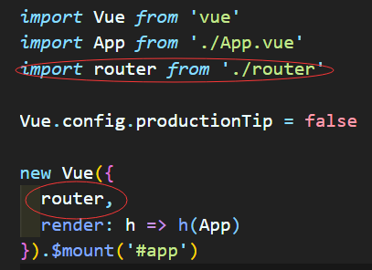
Vue-cli使用router
在Vue-cli框架中可以集成安装使用，main.js

Slide 7
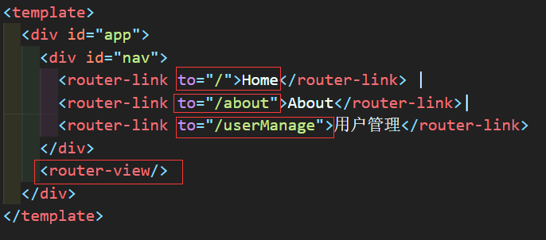
Vue-cli使用router
APP.vue

Slide 8
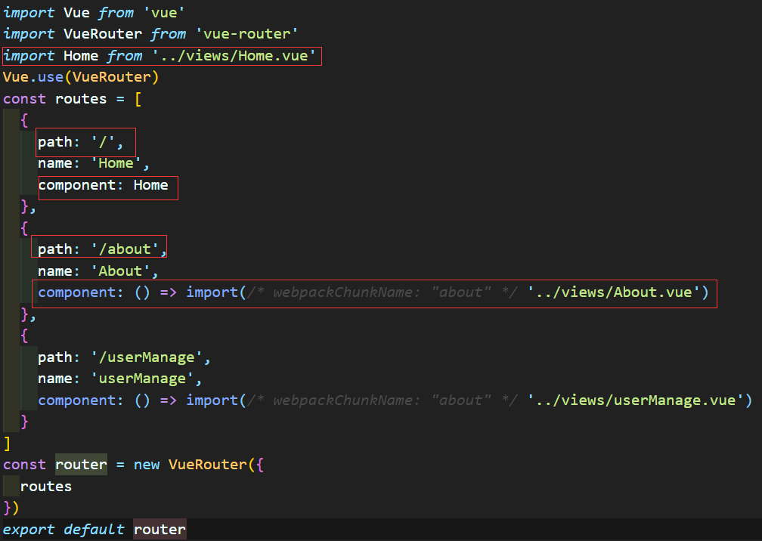
Vue-cli使用router
Router/index.js

Slide 9
.vue格式单文件组件
单文件模块方式使用.vue文件，需要有打包工具去解析文件才行。这里我们用webpack。
template 里是模板代码，这里一般是一个闭合的html标签，比如一个div。
style 里是css代码，这个代码是作用到整个页面的，如果只想作用到当前的模板中，需要用scoped属性
script 注意这里使用的是 es6 的代码，使用babel来编译，所以理所当然需要安装 babel
export default表示当前文件中的默认组件，这样我们通过import引入组件时，就自动引入了默认组件。

Slide 10
.vue格式单文件组件格式
<template>
<div>
<app-header>
</app-header>
</div>
</template>
<style>
...
</style>
<script>
import AppHeader from './AppHeader.vue'
export default {
name:'app',
props:['data']
data() {
return {}
},
methods: {
handleClick() {}
},
components: {
AppHeader
}
}
</script>

Slide 11
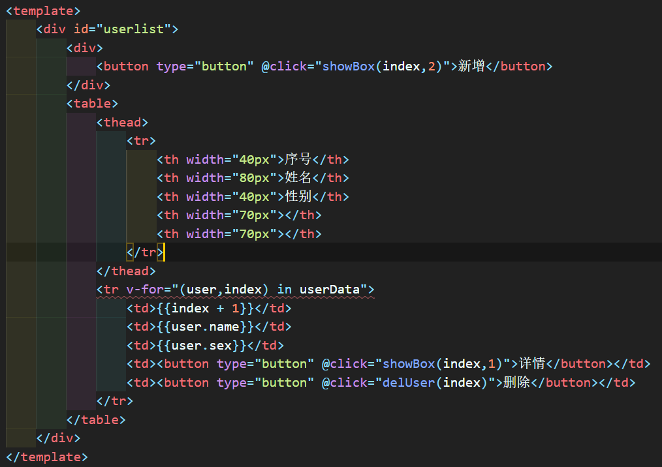
.vue格式单文件组件使用
在工程目录/src/views创建userManager.vue并写仿照 App.vue 的格式和前面学到的知识写一个组件。

Slide 12
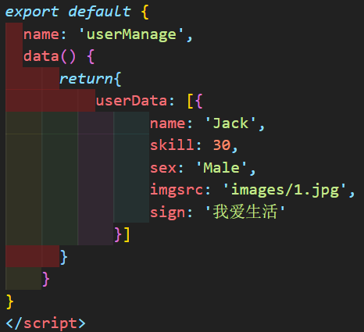
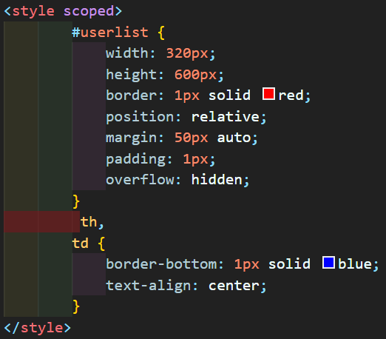
.vue格式单文件组件使用
在工程目录/src/views创建userManager.vue并写仿照 App.vue 的格式和前面学到的知识写一个组件。

Slide 13
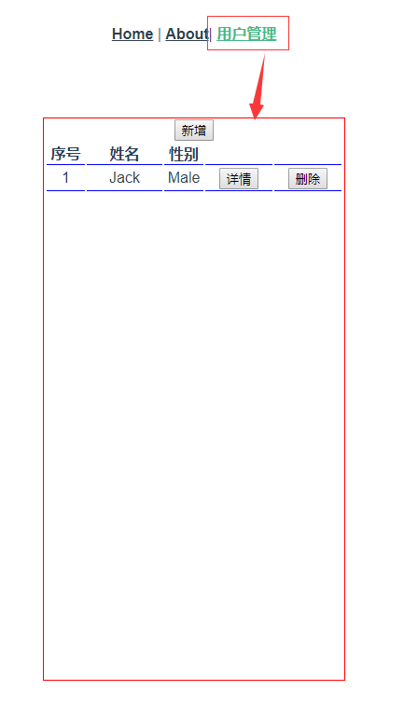
.vue格式单文件组件使用
在工程目录/src/views创建
userManager.vue并写仿照
App.vue 的格式写一个组件。

Slide 14
动态路由匹配
//$router : 是路由操作对象，只写对象
//$route : 路由信息对象，只读对象
//操作 路由跳转
this.$router.push({
name:'hello',
params:{
name:'word',
age:'11'
}
})
//读取 路由参数接收
this.name = this.$route.params.name;
this.age = this.$route.params.age;

Slide 15
动态路由匹配
我们经常需要把某种模式匹配到的所有路由，全都映射到同个组件。例如，我们有一个 User 组件，对于所有 ID 各不相同的用户，都要使用这个组件来渲染。那么，我们可以在 vue-router 的路由路径中使用『动态路径参数』（dynamic segment）来达到这个效果：
const User = {
template: '<div>User</div>'
}
const router = new VueRouter({
routes: [
// 动态路径参数 以冒号开头
{ path: '/user/:id', component: User }
]
})
现在 /user/foo 和 /user/bar 都将映射到相同的路由。

Slide 16
动态路由匹配
一个『路径参数』使用冒号 : 标记。当匹配到一个路由时，参数值会被设置到 this.$route.params，可以在每个组件内使用。于是，我们可以更新 User 的模板，输出当前用户的 ID：
const User = {
template: '<div>User {{ $route.params.id }}</div>'
}
使用组件
<router-link to="/user/foo">/user/foo</router-link> <router-link to="/user/bar">/user/bar</router-link>

Slide 17
动态路由匹配
你可以在一个路由中设置多段『路径参数』，对应的值都会设置到 $route.params 中。例如：
模式 | 匹配路径 | $route.params
/user/:username | /user/evan | { username: 'evan' }
/user/:username/post/:post_id | /user/evan/post/123 | { username: 'evan', post_id: 123 }
除了 $route.params 外，$route 对象还提供了其它有用的信息，例如，$route.query（如果 URL 中有查询参数）、$route.hash 等等。你可以查看 API 文档 的详细说明。

Slide 18
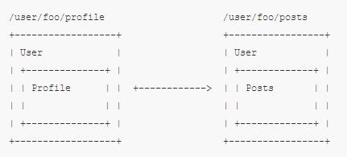
嵌套路由
实际应用中的界面，通常由多层嵌套的组件组合而成。同样地，URL 中各段动态路径也按某种结构对应嵌套的各层组件，例如：
借助 vue-router，使用嵌套路由配置，就可以很简单地表达这种关系。

Slide 19
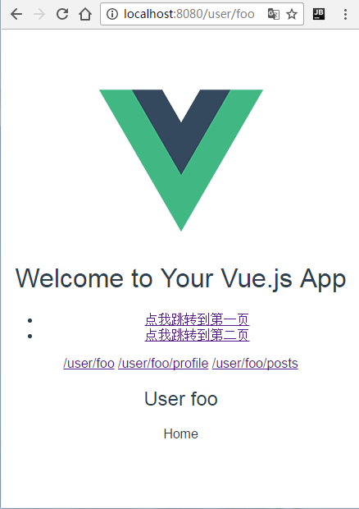
嵌套路由
在App.vue中添加路由链接实现切换显示：
<p>
<router-link to="/user/foo">/user/foo</router-link>
<router-link to="/user/foo/profile">/user/foo/profile</router-link>
<router-link to="/user/foo/posts">/user/foo/posts</router-link>
</p>

Slide 20
嵌套路由
这里的 <router-view> 是最顶层的出口，渲染最高级路由匹配到的组件。同样地，一个被渲染组件同样可以包含自己的嵌套 <router-view>。例如，在 User 组件的模板添加一个 <router-view>：
const User = {
template: ` <div class="user">
<h2>User {{ $route.params.id }}</h2>
<router-view></router-view>
</div>
`}
const UserHome = { template: '<div>Home</div>' }
const UserProfile = { template: '<div>Profile</div>' }
const UserPosts = { template: '<div>Posts</div>' }

Slide 21
嵌套路由
要在嵌套的出口中渲染组件，需要在 VueRouter 的参数中使用 children 配置：
const router = new VueRouter({
routes: [
{ path: '/user/:id', component: User,
children: [
// UserHome will be rendered inside User's <router-view>
// when /user/:id is matched
{ path: '', component: UserHome },
// UserProfile will be rendered inside User's <router-view>
// when /user/:id/profile is matched
{ path: 'profile', component: UserProfile },
// UserPosts will be rendered inside User's <router-view>
// when /user/:id/posts is matched
{ path: 'posts', component: UserPosts }
]
}
]
})

Slide 22
编程式的导航
除了使用 <router-link> 创建 a 标签来定义导航链接，我们还可以借助 router 的实例方法，通过编写代码来实现。
router.push(location)
想要导航到不同的 URL，则使用 router.push 方法。这个方法会向 history 栈添加一个新的记录，所以，当用户点击浏览器后退按钮时，则回到之前的 URL。
当你点击 <router-link> 时，这个方法会在内部调用，所以说，点击 <router-link :to="..."> 等同于调用 router.push(...)。
声明式 | 编程式
<router-link :to="..."> | router.push(...)

Slide 23
编程式的导航
该方法的参数可以是一个字符串路径，或者一个描述地址的对象。例如：
// 字符串
router.push('home')
// 对象
router.push({ path: 'home' })
// 命名的路由
router.push({ name: 'user', params: { userId: 123 }})
// 带查询参数，变成 /register?plan=private
router.push({ path: 'register', query: { plan: 'private' }})

Slide 24
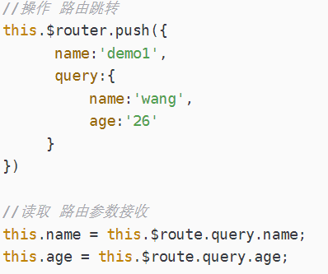
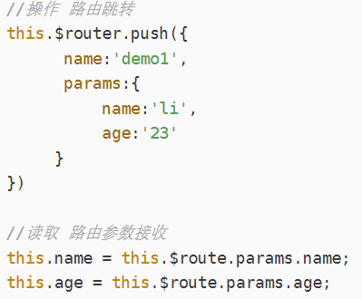
编程式的导航
传参： params和query

Slide 25
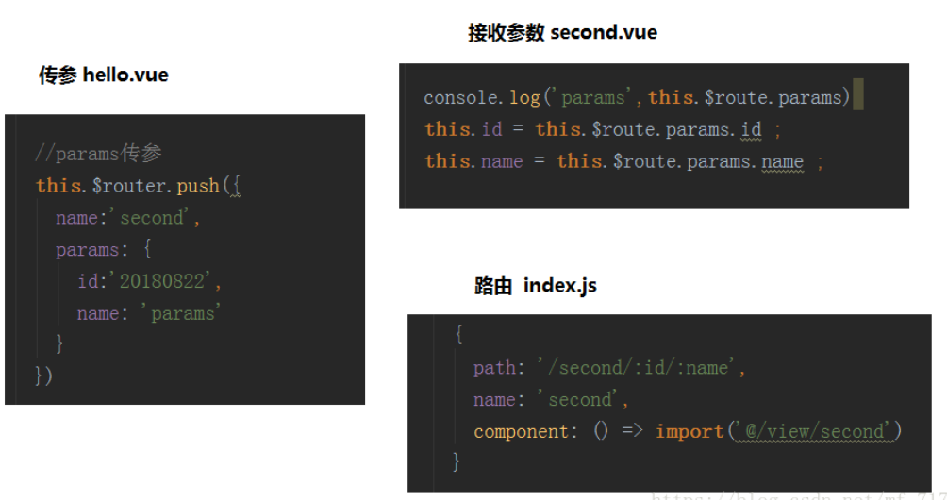
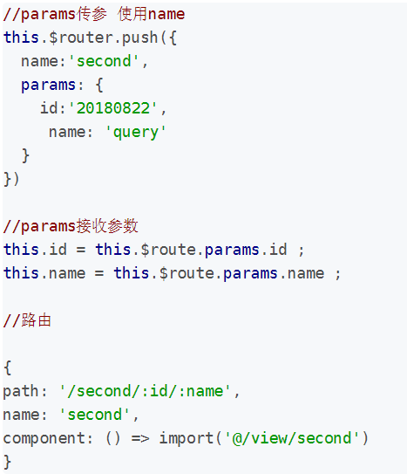
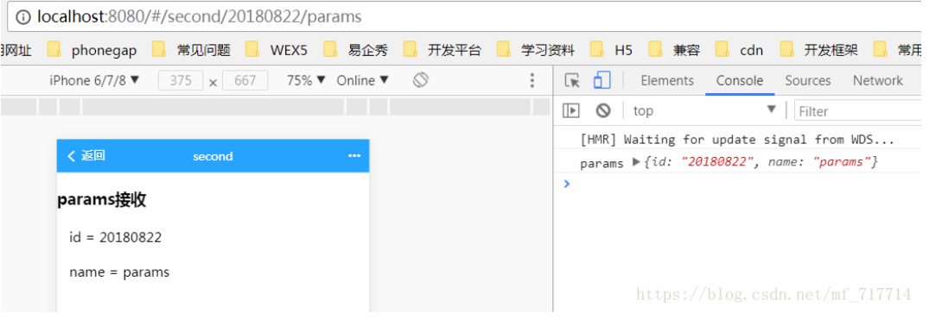
编程式的导航
params传递参数-注：使用params传参只能使用name进行引入

Slide 26
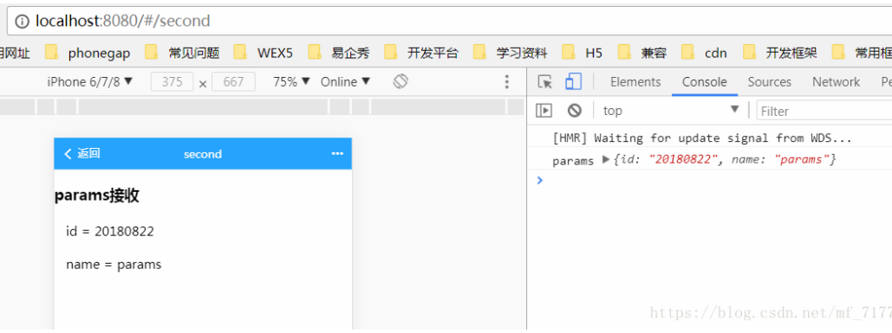
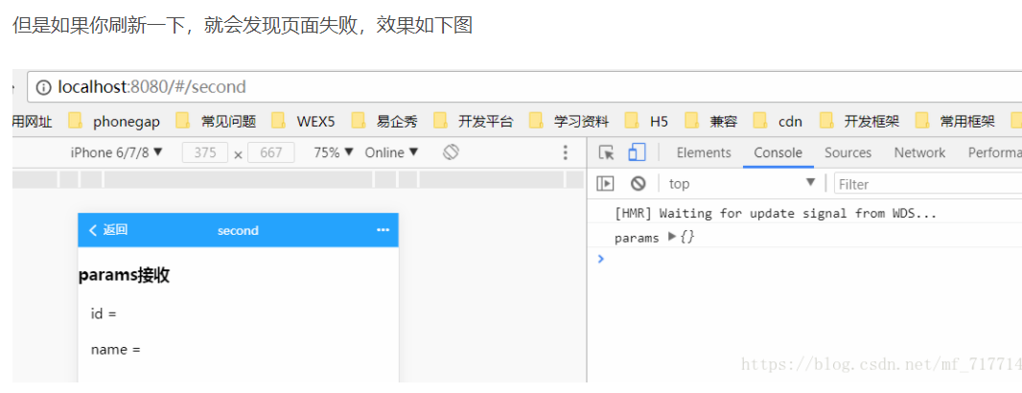
编程式的导航
params传递参数-注：使用params传参只能使用name进行引入
如果想刷新保留参数，需要配合路由使用，将params当成路由的一部分，在路由后面添加参数名，就可以保证params参数接收时，用户刷新页面参数就不会消失。
如果路由后面没有 /:id/:name

Slide 27
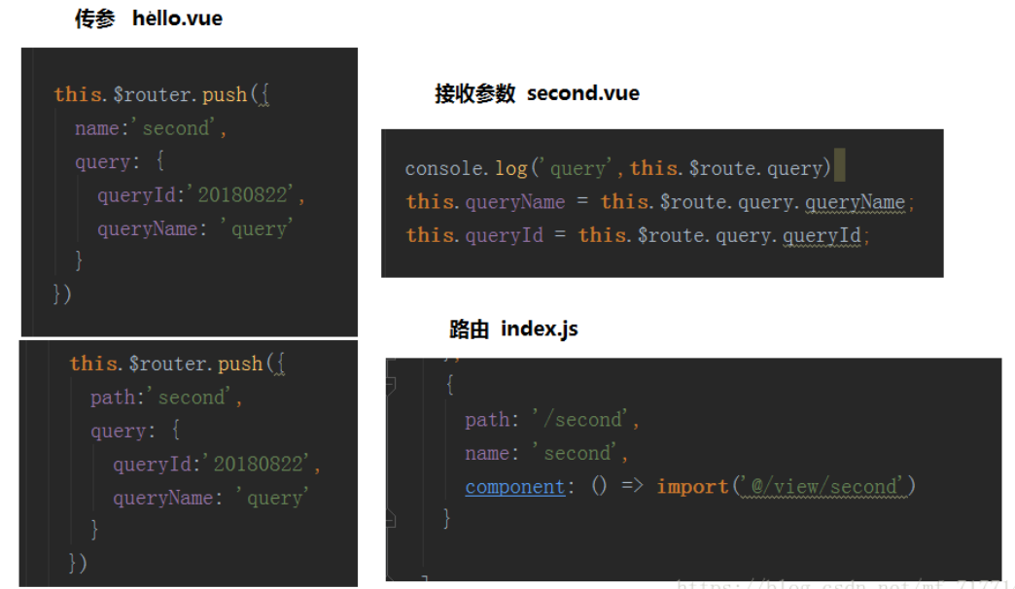
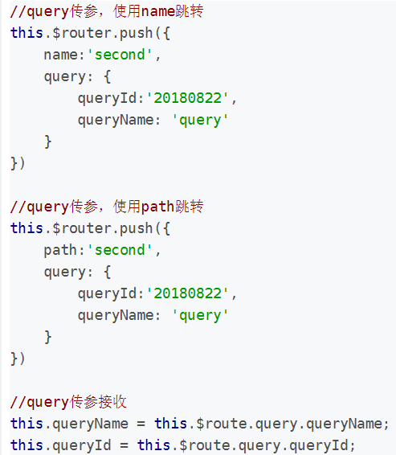
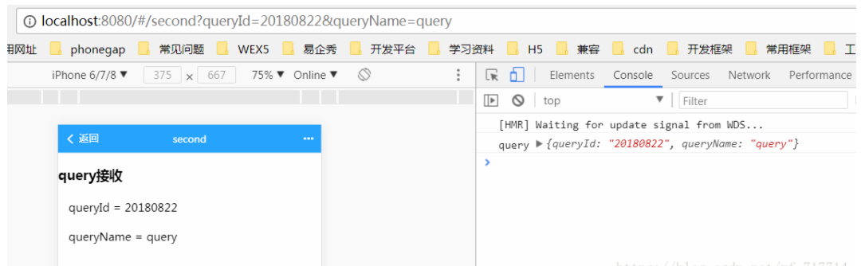
编程式的导航
query传递参数

Slide 28
编程式的导航
传参可以使用params和query两种方式。
使用params传参只能用name来引入路由，即push里面只能是name:’xxxx’,不能是path:’/xxx’,因为params只能用name来引入路由，如果这里写成了path，接收参数页面会是undefined！！！。
使用query传参使用path来引入路由。
params是路由的一部分,必须要在路由后面添加参数名。query是拼接在url后面的参数，没有也没关系。
二者还有点区别，直白的来说query相当于get请求，页面跳转的时候，可以在地址栏看到请求参数，而params相当于post请求，参数不会再地址栏中显示。

Slide 29
编程式的导航-router.go(n)
这个方法的参数是一个整数，意思是在 history 记录中向前或者后退多少步，类似 window.history.go(n)。
例子
// 在浏览器记录中前进一步，等同于 history.forward()
router.go(1)
// 后退一步记录，等同于 history.back()
router.go(-1)
// 前进 3 步记录
router.go(3)
// 如果 history 记录不够用，那就默默地失败
router.go(-100)
router.go(100)

Slide 30
编程式的导航-router.replace(location)
跟 router.push 很像，唯一的不同就是，它不会向 history 添加新记录，而是跟它的方法名一样 —— 替换掉当前的 history 记录。
声明式 | 编程式
<router-link :to="..." replace> | router.replace(...)

